Slide 1
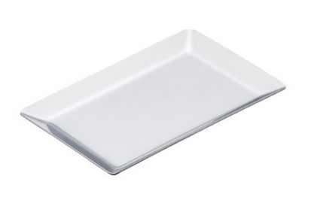
【提案書】
ステンレススクエアトレー
特徴
格好良い小物置きをお探しでしたらこちらの、スクエア型シルバートレーはいかがでしょう？シンプルだからこそ小物が引き立ち、より素敵に見せてくれること間違なし！オリジナル名入れも可能。
納期
納期スペース
仕様
素 材：ステンレス
サイズ：W117×H83×D8mm
包 装：PP袋入り
生産国：日本製
お見積
お見積りスペース

